Slide 1




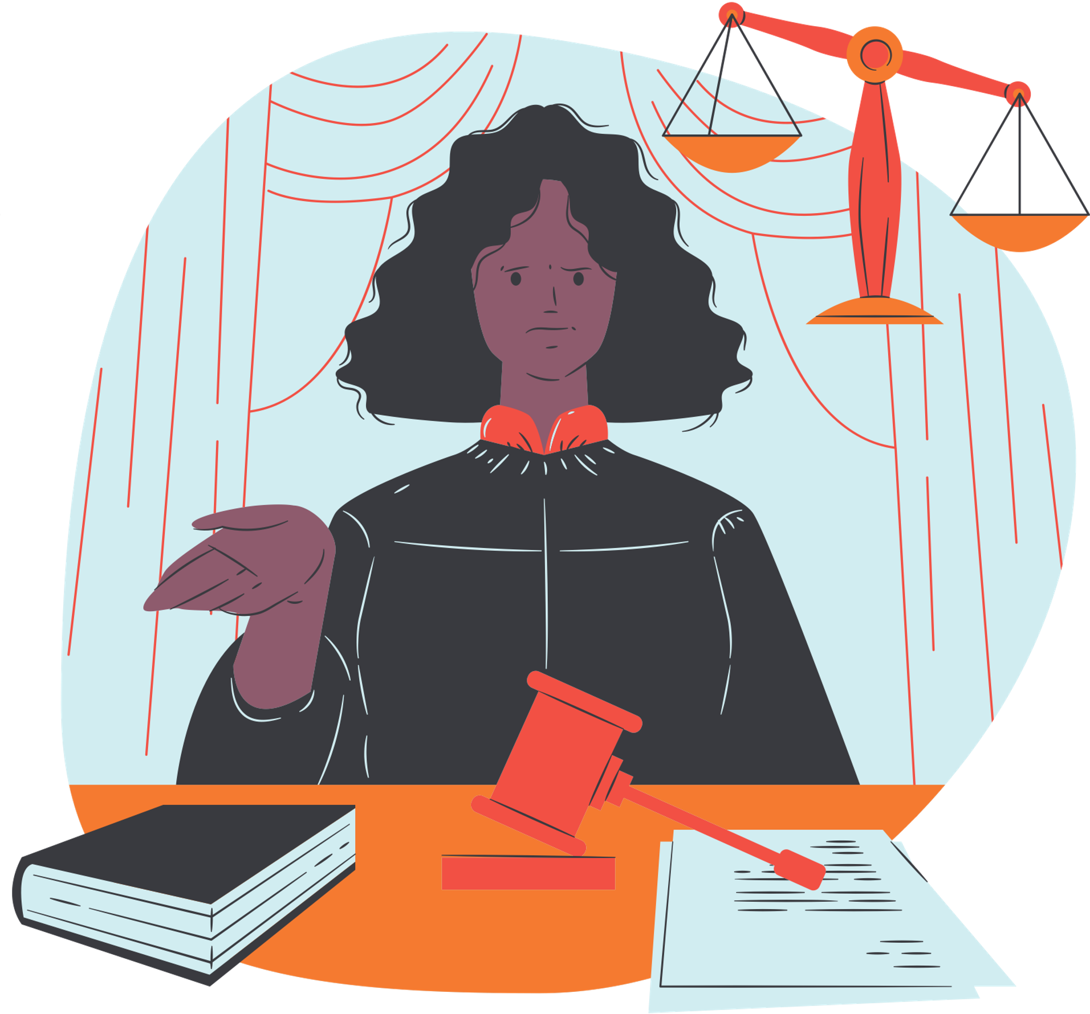


Poder Judicial
Profesor: Felipe Peroti
Ayudantes: Nicolás Baeza y Catalina Díaz

Slide 2


Índice
  Introducción
  Principios
  Nombramiento de jueces
  Responsabilidad de los jueces
  Inamovilidad de los jueces
  Procesos constitucionales

Slide 3


Introducción
  Es en el poder judicial, como expresión de la soberanía, en donde se radica la solución de controversias de derechos y en parte la prevención de las mismas, poniendo de su cargo –no exclusivo, por lo demás- el resguardo final de los derechos humanos, el orden y la paz social. El poder judicial, en ciertas condiciones, es quien dota de fuerza frente a situaciones y personas concretas lo que las normas establecen en carácter abstracto.

Slide 4



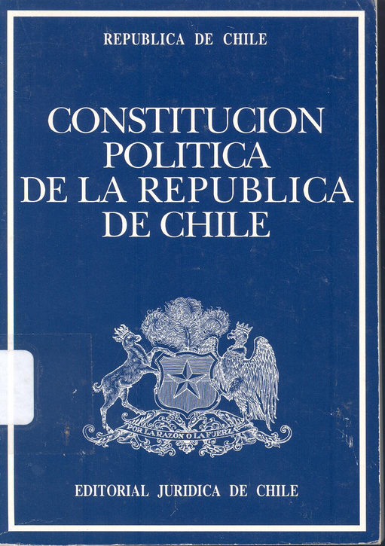


Principios reconocidos en la Constitución Politica de la República
Jurisdicción e independencia
Legalidad
Inexcusabilidad
Imperio

Slide 5

Principio de jurisdicción e independencia
Artículo 76
  La facultad de conocer de las causas civiles y criminales, de resolverlas y de hacer ejecutar lo juzgado, pertenece exclusivamente a los tribunales establecidos por la ley. Ni el Presidente de la República ni el Congreso pueden, en caso alguno, ejercer funciones judiciales, avocarse causas pendientes, revisar los fundamentos o contenido de sus resoluciones o hacer revivir procesos fenecidos..
  Reclamada su intervención en forma legal y en negocios de su competencia, no podrán excusarse de ejercer su autoridad, ni aun por falta de ley que resuelva la contienda o asunto sometidos a su decisión.

Slide 6

Principio de jurisdicción e independencia
  Para hacer ejecutar sus resoluciones, y practicar o hacer practicar los actos de instrucción que determine la ley, los tribunales ordinarios de justicia y los especiales que integran el Poder Judicial, podrán impartir órdenes directas a la fuerza pública o ejercer los medios de acción conducentes de que dispusieren. Los demás tribunales lo harán en la forma que la ley determine.
  La autoridad requerida deberá cumplir sin más trámite el mandato judicial y no podrá calificar su fundamento u oportunidad, ni la justicia o legalidad de la resolución que se trata de ejecutar
Artículo 76

Slide 7


Concepto de jurisdicción
La doctrina define la jurisdicción como la facultad de un órgano del Estado de resolver conflictos entre partes en el ámbito temporal mediante resoluciones con eficacia de cosa juzgada y con la posibilidad de dar ejecución a lo resuelto. La jurisdicción es directamente atribuida por la Constitución a los tribunales que señale la ley.

Slide 8
Concepto de independencia
En el artículo 76 se resguarda, por su parte, la independencia el Poder Judicial al señalarse expresamente que “ni el Presidente de la República, ni el Congreso pueden, en caso alguno, ejercer funciones judiciales, avocarse causas pendientes, revisar los fundamentos o contenido de las resoluciones o hacer revivir procesos fenecidos”.

Slide 9
Aspecto interno de la independencia
Desde un punto de vista interno o normativo, los jueces deben ser agentes morales autónomos, en quienes se puede confiar para llevar a cabo sus deberes públicos, independientemente de consideraciones venales o ideológicas.

Slide 10
Aspecto externo de la independencia
En relación con la independencia externa, el poder judicial tiene que ser independiente para llevar a cabo su función de control y equilibrio frente a las otras dos ramas principales del gobierno: el ejecutivo y la legislatura.

Slide 11
¿Independencia de los Tribunales en Dictadura?
El 28 de septiembre de 1973, la Junta Militar de Gobierno se presentó ante el pleno de la Corte Suprema para ser aceptada por el Poder Judicial, el único de los tres poderes del Estado que no anuló sus funciones luego del 11 de septiembre. El anhelo de los opositores al régimen de contar con un organismo de justicia imparcial se vio minimizado en 1974, cuando el presidente de la Corte Suprema, Enrique Urrutia Manzano, le colocó la Banda Presidencial a Augusto Pinochet.

Slide 12
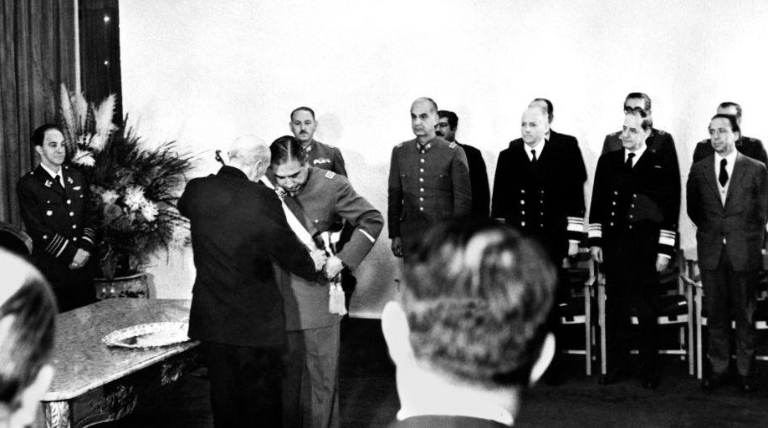
¿Independencia de los Tribunales en Dictadura?

Slide 13

Principio de legalidad
La facultad de ejercer la jurisdicción “pertenece exclusivamente a los Tribunales establecidos por ley”. De esta forma, el Presidente de la República ni los propios autoacordados de los Tribunales Superiores de Justicia pueden establecer tribunales. Aún más, de conformidad a lo dispuesto en el artículo 64 inciso tercero de la Constitución Política de la República, ni siquiera es procedente la delegación de facultades legislativas al Presidente de la República en lo que respecta a estas materias.

Slide 14

Principio de legalidad
El principio de la legalidad se precisa, en cuanto a su contenido, con lo dispuesto en el artículo 77 de la Constitución Política de la República. En efecto, esta última norma dispone que “una ley orgánica constitucional determinará la organización y atribuciones de los tribunales que fueren necesarios para la pronta y cumplida administración de justicia en todo el territorio de la República”.

Slide 15
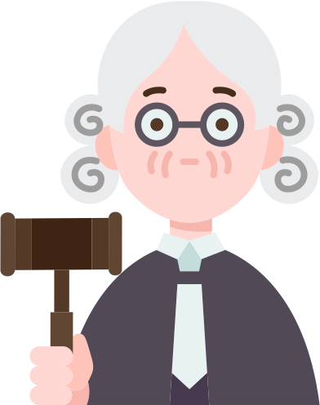
Principio de inexcusabilidad
De conformidad a lo dispuesto en el inciso segundo del artículo 76, reclamada su intervención de manera legal y en asuntos de su competencia, los Tribunales deben resolver la controversia no pudiendo excusarse por falta de ley que resuelva el conflicto.

Slide 16

Principio de inexcusabilidad
Este principio, ya reconocido de manera previa en el artículo 1 del Código Orgánico de Tribunales, es altamente importante, entre otras razones, pues la paz social requiere que se resuelvan los conflictos dentro de los canales previstos. Así, el Estado suprime la autotutela, dotando al particular de la acción y a los tribunales de la jurisdicción, que es un poder deber. Todo este propósito se vería alterado si existiera la excusabilidad.

Slide 17
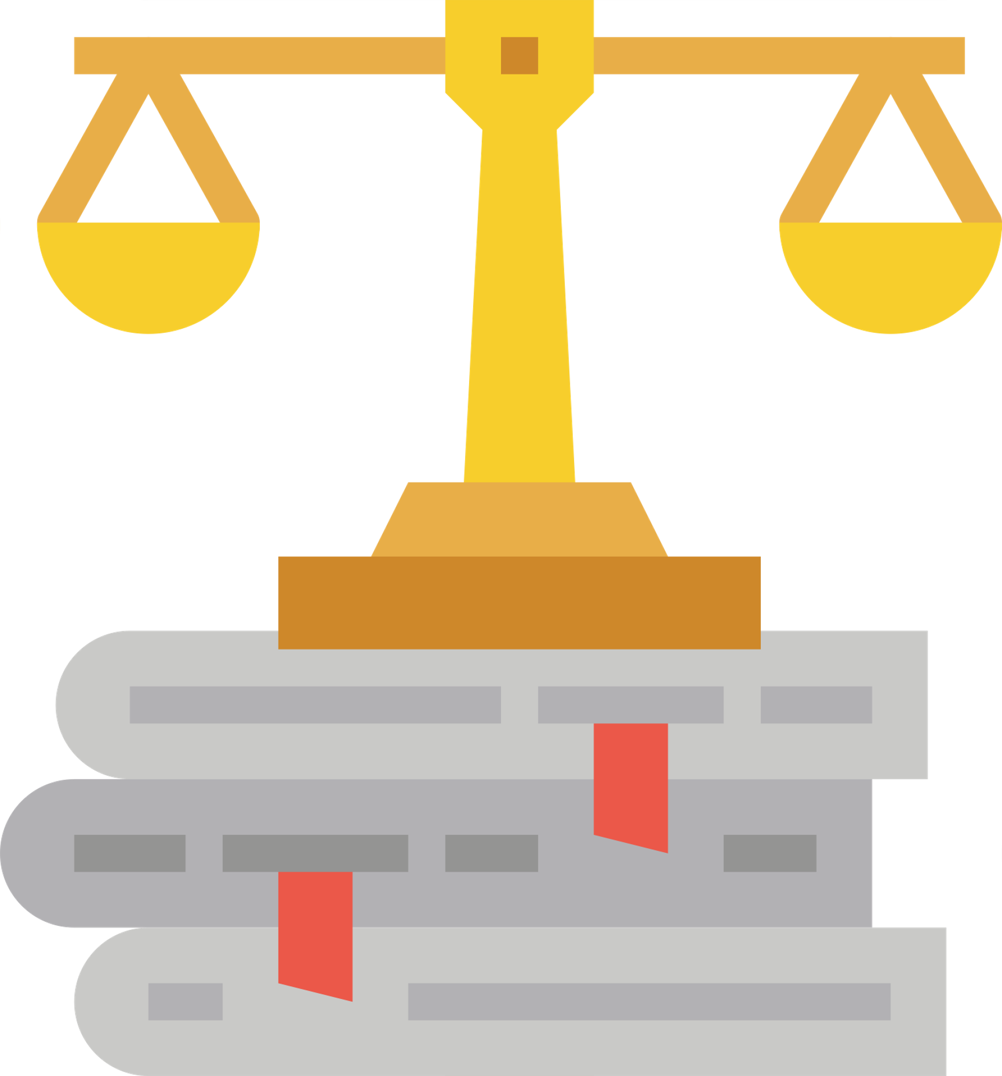
Facultad de imperio
También encontrada en las disposiciones del artículo 76, la facultad de imperio trata de la facultad que tienen los Tribunales de Justicia de “hacer ejecutar lo juzgado” de manera directa y sin pasar por una ulterior decisión de otra autoridad. En sentido amplio, se trata del poder que recae en tribunales para aplicar sus resoluciones durante el transcurso del juicio y la sentencia que ponga fin al conflicto.

Slide 18

Sistema de nombramiento de jueces
  ACTUALMENTE REGULADO EN EL ARTICULO 78 DE LA CONSTITUCIÓN POLÍTICA DE LA REPUBLICA.
  ¿ELECCIÓN POPULAR?
  EL SISTEMA EN CHILE ES MIXTO, EXISTEN DECISIONES CONJUNTAS TOMADAS POR LOS TRES PODERES DEL ESTADO.

Slide 19
Sistema de nombramiento de jueces
ARTICULO 78
La Corte Suprema se compondrá de veintiún ministros.
Los ministros y los fiscales judiciales de la Corte Suprema serán nombrados por el Presidente de la República, eligiéndolos de una nómina de cinco personas que, en cada caso, propondrá la misma Corte, y con acuerdo del Senado (2/3 de la sala en sesión extraordinaria). Cinco de los miembros de la Corte Suprema deberán ser abogados extraños a la administración de justicia, tener a lo menos quince años de título, haberse destacado en la actividad profesional o universitaria y cumplir los demás requisitos que señale la ley orgánica constitucional respectiva.

Slide 20
Sistema de nombramiento de jueces.
  RESPECTO A LAS CORTES DE APELACIONES Y TRIBUNALES ORDINARIOS.
Las Cortes de Apelaciones escogen a sus propios integrantes, proponen una lista de tres nombres de los cuales el presidente escoge uno. Deberán ser parte de la academia judicial.
Los jueces de tribunales ordinarios serán propuestos directamente por la corte de apelaciones respectiva y aprobados por el presidente.
  EL PROBLEMA DE LOS ABOGADOS INTEGRANTES.

Slide 21
Responsabilidad de los jueces
Aparte de la responsabilidad penal y civil que tienen todas las personas, los jueces adquieren una “responsabilidad ministerial” al adquirir su cargo. Esta responsabilidad ministerial se refleja en delitos especificos que solo pueden cometer los jueces. Todos los jueces poseen fuero que funciona como traba procedimental a su responsabilidad. Desde una perspectiva política pueden ser perseguidos mediante una acusación constitucional por la causal de “notable abandono de sus deberes”.

Slide 22
Inamovilidad de los jueces
El solo hecho de concebir el ejercicio de la función judicial como factor sujeto a cierta inestabilidad laboral, dejaría a los jueces en una disyuntiva constante de actuar de acuerdo a lo que consideran correcto o actuar de acuerdo a lo que les permita mantener su puesto. Es uno de los factores principales que le entrega al poder judicial su independencia e imparcialidad.

Slide 23
Inamovilidad de los jueces
La Constitución señala en el artículo 80 que “los jueces permanecerán en sus cargos durante su buen comportamiento”. Pese a esto, la Constitución señala que una edad límite de 75 años para los jueces está sustentada en la necesidad de dar movimiento al escalafón judicial y que luego de esa edad es presumible cierta pérdida de facultades de atención y decisión

Slide 24
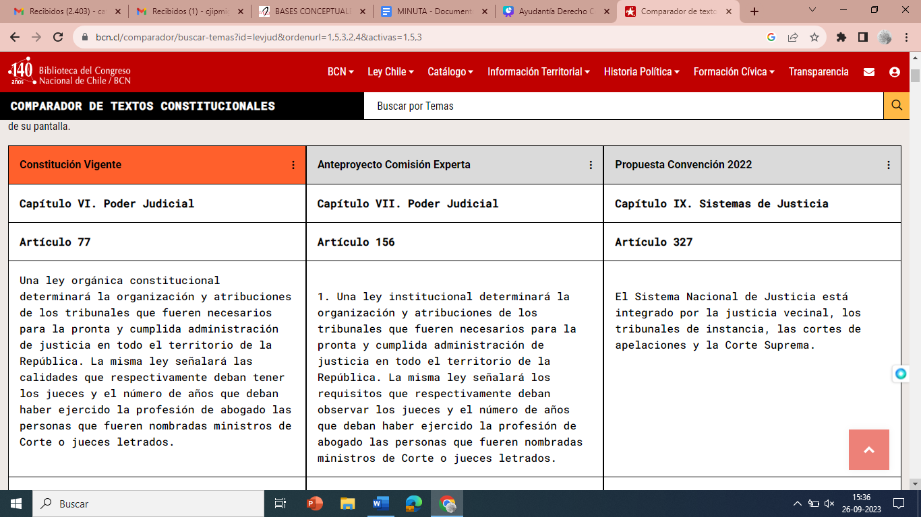
Comprador de Constituciones
Fuente: https://www.bcn.cl/comparador/

Slide 25
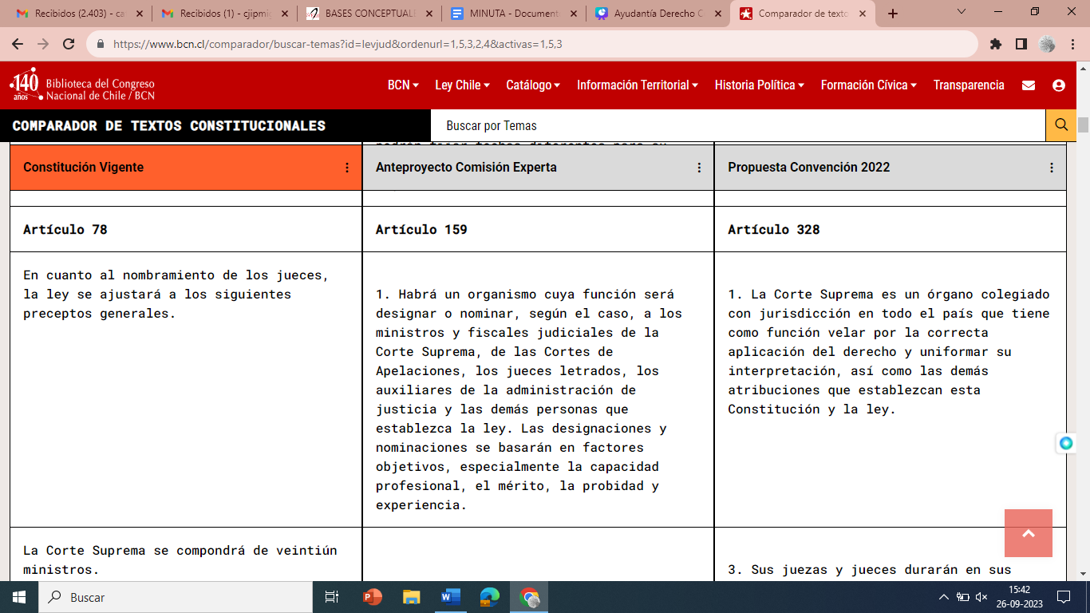
Comprador de Constituciones

Slide 26
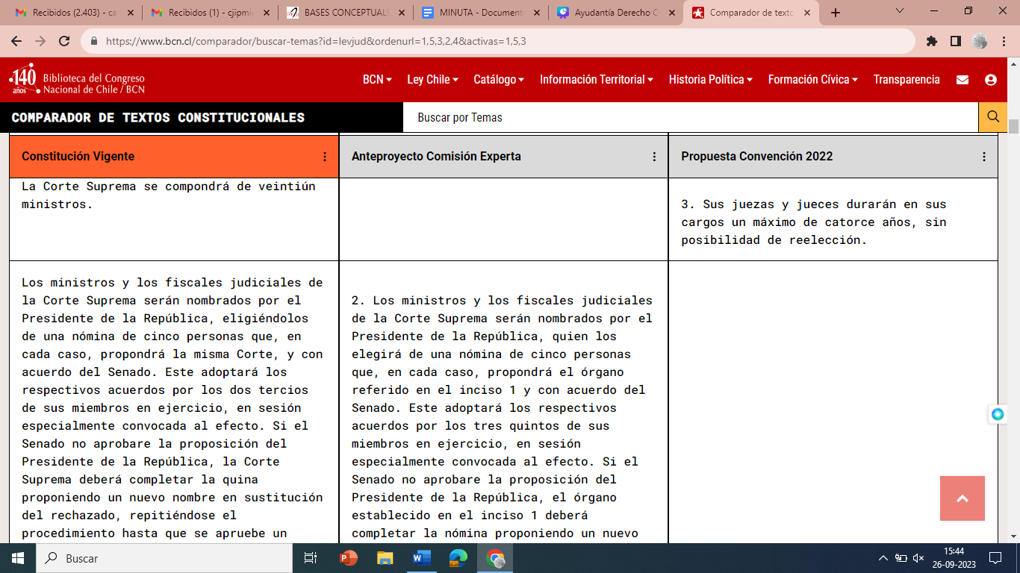
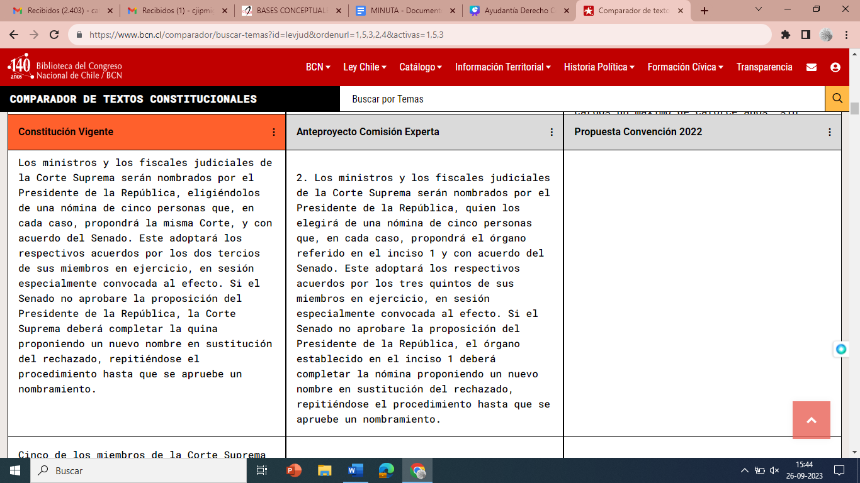
Comprador de Constituciones

Slide 27
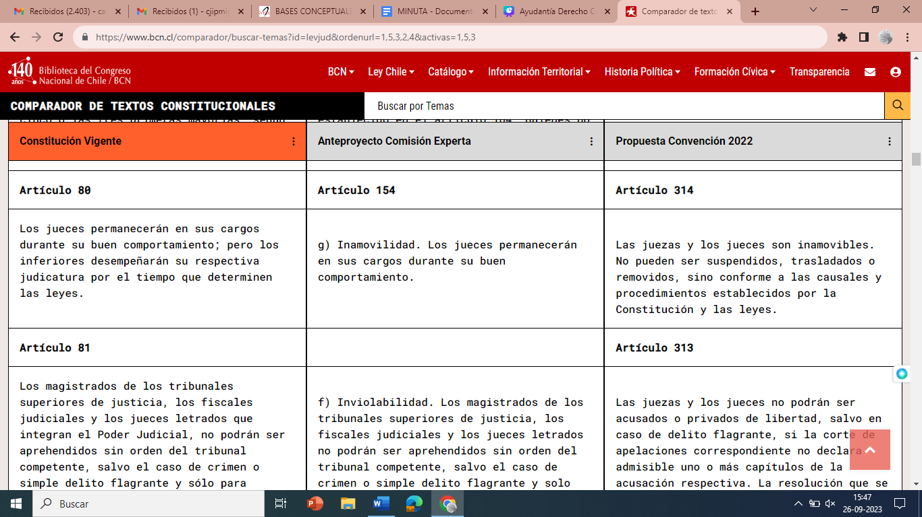
Comprador de Constituciones

Slide 28
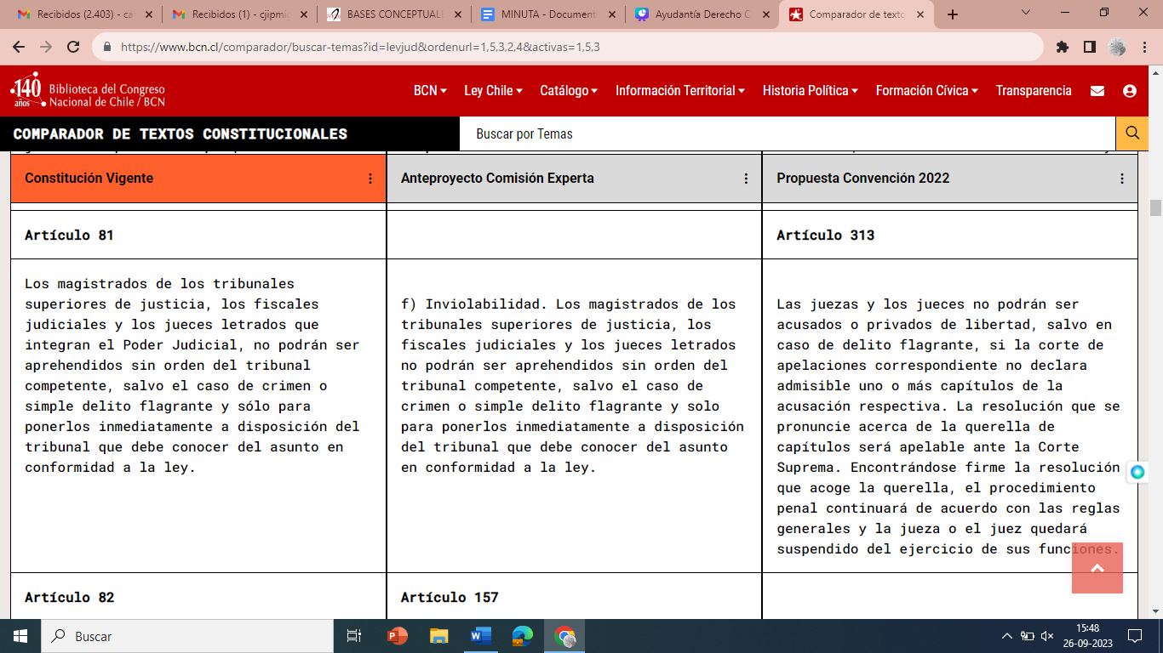
Comprador de Constituciones

